Slide 1

-با نام و یاد خدا-

Slide 2

استاد :سرکار خانم دکتر عصایی
دانشجو: سپهر زمانی
رشته کامپیوتر
سکشن چهارشنبه

Slide 3
هوش مصنوعی در صنعت خودرو

Slide 4
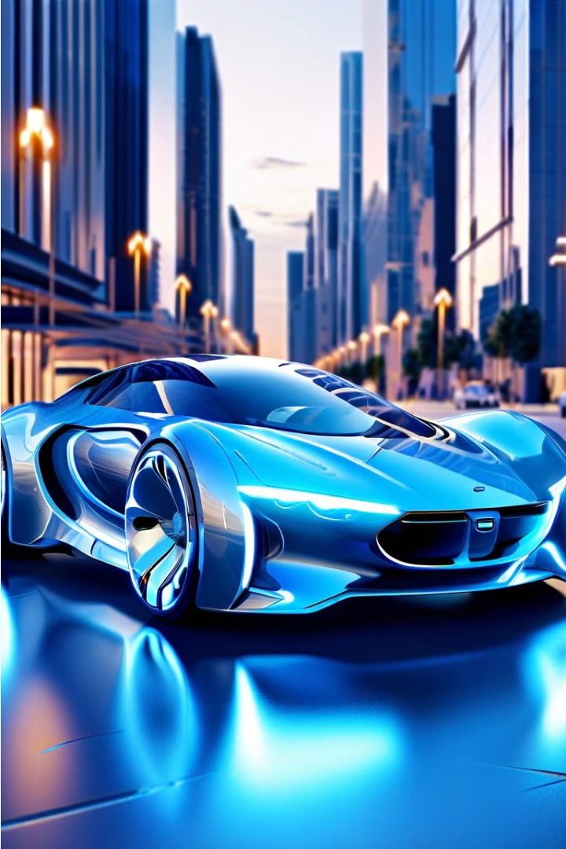

کاربرد هوش مصنوعی در صنعت خودرو
.هوش مصنوعی به عنوان یک تکنولوژی انقلابی در صنعت خودرو نقش مهمی ایفا می‌کند
از تشخیص و پیش‌بینی مشکلات تا طراحی و توسعه خودروهای هوشمند، هوش مصنوعی مزایای .فراوانی را برای این صنعت به همراه آورده است

Slide 5
تشخیص و پیش‌بینی مشکلات خودرو
تشخیص مشکلات
پیش‌بینی مشکلات
هوش مصنوعی می‌تواند با تحلیل داده‌های سنسورها و اطلاعات خودرو، مشکلات و نقص‌های احتمالی را به موقع شناسایی کند این قابلیت به تعمیر و نگهداری پیشگیرانه کمک می‌کند.
با استفاده از الگوریتم‌های یادگیری ماشین، هوش مصنوعی می‌تواند بر اساس داده‌های گذشته، مشکلات آینده را پیش‌بینی و رفع آن‌ها را پیشنهاد دهد.

Slide 6
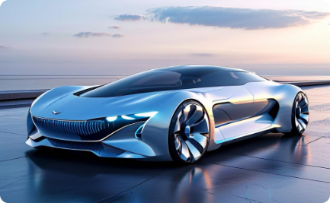
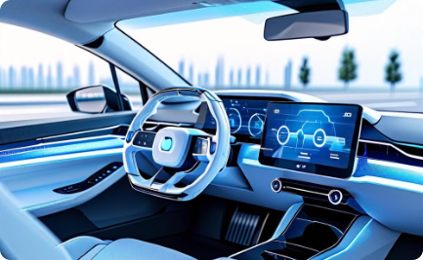
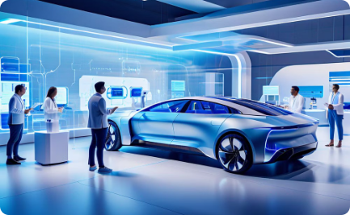
کمک به طراحی و توسعه خودروهای هوشمند
طراحی هوشمند
توسعه خودکار
بهینه‌سازی فرآیندها
هوش مصنوعی امکان طراحی خودروهایی را فراهم می‌کند که به طور پیشرفته‌ای قادر به تشخیص محیط پیرامون خود و واکنش هوشمندانه به آن هستند.
با کمک الگوریتم‌های هوش مصنوعی، روند توسعه و بهبود مستمر خودروهای خودران و هوشمند تسریع می‌شود تا به سطح بالاتری از ایمنی و عملکرد دست یابند.
هوش مصنوعی همچنین امکان بهینه‌سازی فرآیندهای طراحی و تولید خودرو را فراهم می‌کند تا منجر به بهبود کیفیت، کاهش هزینه و افزایش بهره‌وری شود.

Slide 7
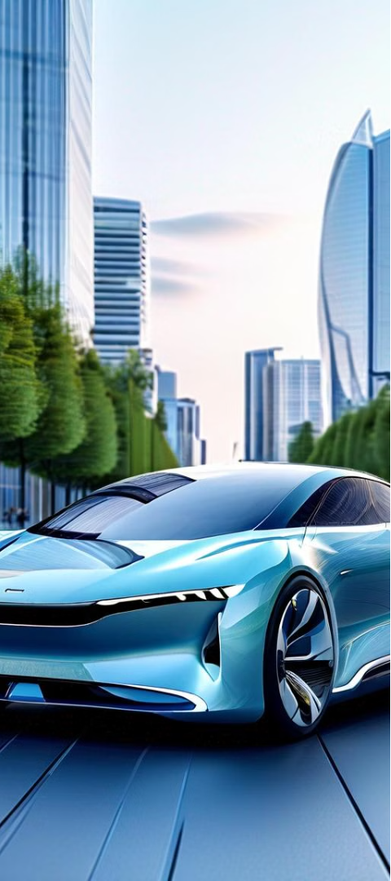
بهینه‌سازی مصرف سوخت و کاهش انتشار آلاینده‌ها
تشخیص الگوهای رانندگی
بهینه‌سازی مدیریت موتور
هوش مصنوعی می‌تواند با تحلیل رفتار رانندگی، الگوهای مصرف سوخت را شناسایی کرده و به راننده ارائه دهد تا بتواند رانندگی اقتصادی‌تری داشته باشد.
با استفاده از سنسورها و الگوریتم‌های هوش مصنوعی، سیستم‌های خودرو می‌توانند عملکرد موتور را بهینه‌سازی کرده و مصرف سوخت را کاهش دهند.
بهبود سامانه‌های انرژی پاک
هوش مصنوعی در بهبود عملکرد و کارایی سامانه‌های انرژی پاک همچون خودروهای برقی و هیبریدی نقش مهمی ایفا می‌کند.

Slide 8
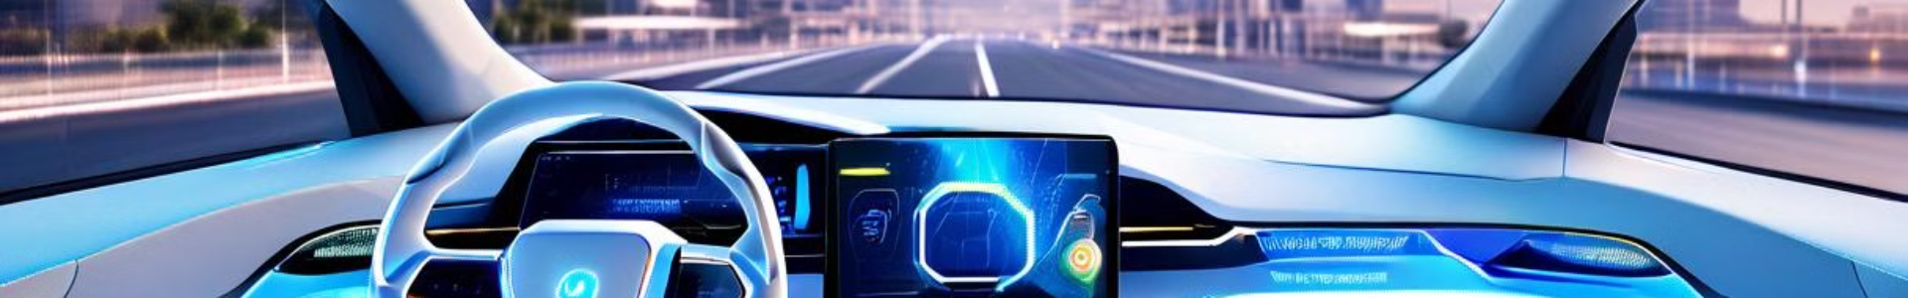
بهبود تجربه رانندگی و افزایش ایمنی
کمک به رانندگی ایمن‌تر
افزایش آسایش و راحتی
هوش مصنوعی می‌تواند با تشخیص شرایط خطرناک در محیط و هشدار به راننده، به افزایش ایمنی در جاده کمک کند.
تنظیم خودکار پارامترهای مختلف شرایط داخلی خودرو همچون دما، روشنایی و صدا با استفاده از هوش مصنوعی، آسایش راننده و سرنشینان را بهبود می‌بخشد.
بهبود تجربه کاربری
با تحلیل رفتار و ترجیحات راننده، هوش مصنوعی می‌تواند به سفارشی‌سازی محیط داخلی خودرو و ارائه تجربه‌ای هرچه بهتر کمک کند.

Slide 9
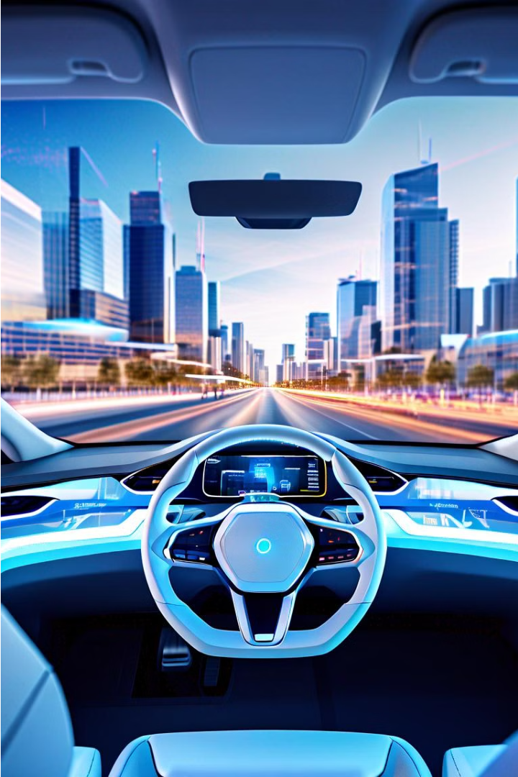
کاربرد هوش مصنوعی در خودروهای خودران
هوش مصنوعی نقش کلیدی در توسعه و پیشرفت خودروهای خودران ایفا می‌کند.
با بهره‌گیری از سنسورها، الگوریتم‌های پردازش تصویر و یادگیری ماشین، این خودروها قادر به ادراک محیط اطراف، تشخیص موانع و اشیاء، ارزیابی شرایط رانندگی و اتخاذ تصمیم‌های هوشمندانه هستند.

Slide 10
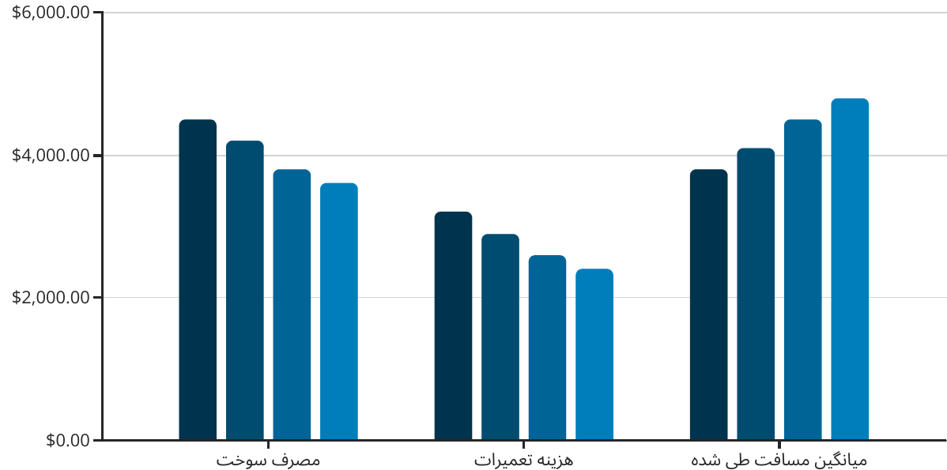
تحلیل داده‌های خودرو برای بهبود عملکرد
سه ماهه اول
سه ماهه دوم
سه ماهه سوم
سه ماهه چهارم
این داده‌ها شامل مصرف سوخت، هزینه‌های تعمیر و نگهداری و میانگین مسافت طی شده هستند که با استفاده از الگوریتم‌های هوش مصنوعی قابل تحلیل و بهینه‌سازی هستند.
با تحلیل داده‌های خودرو، می‌توان رویکردهای هوشمندانه‌ای برای بهبود عملکرد آن اتخاذ کرد.

Slide 11



کمک به تعمیر و نگهداری خودرو
عیب یابی
پیشنهاد تعمیر
برنامه‌ریزی نگهداری
هوش مصنوعی با تحلیل داده‌های سنسورها، مشکلات احتمالی خودرو را به موقع شناسایی می‌کند تا تعمیرات پیشگیرانه انجام شود.
با استفاده از الگوریتم‌های یادگیری ماشین، هوش مصنوعی می‌تواند راه‌کارهای مناسب برای تعمیر نقص‌های خودرو را ارائه دهد.
هوش مصنوعی با پیش‌بینی زمان‌بندی لازم برای سرویس‌ها و تعویض قطعات، به برنامه‌ریزی نگهداری مناسب خودرو کمک می‌کند.

Slide 12
چالش‌ها و موانع پیش‌روی استفاده از هوش مصنوعی
امنیت و حریم خصوصی
اعتماد و پذیرش کاربران
هزینه‌های اولیه بالا
چالش‌های فنی
استقرار زیرساخت‌های مورد نیاز برای استفاده از هوش مصنوعی در خودروها و تأمین منابع مالی برای آن چالش دیگری است.
موضوعاتی مانند آموزش مناسب الگوریتم‌های هوش مصنوعی، یکپارچه‌سازی با سیستم‌های موجود و اطمینان از عملکرد قابل‌اتکا، چالش‌های فنی مهمی هستند.
نگرانی‌های مربوط به امنیت و حفظ حریم خصوصی داده‌های خودرو یکی از چالش‌های اصلی در استفاده گسترده از هوش مصنوعی در این صنعت است.
برای اطمینان بخشی به کاربران از عملکرد قابل‌اعتماد سیستم‌های هوش مصنوعی، نیاز به توسعه فناوری‌های تضمین‌کننده شفافیت و پاسخ‌گویی وجود دارد.

Slide 13
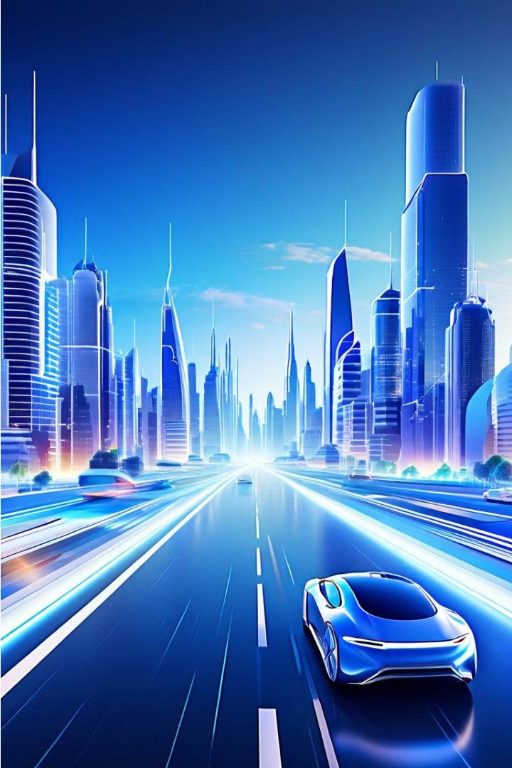
نتیجه‌گیری و چشم‌انداز آینده
با پیشرفت هرچه بیشتر هوش مصنوعی، آینده صنعت خودرو شاهد تحولات چشمگیری خواهد بود. از افزایش ایمنی و بهبود تجربه رانندگی گرفته تا کاهش مصرف سوخت و بهینه‌سازی تعمیر و نگهداری، هوش مصنوعی نقش کلیدی را ایفا خواهد کرد.

Slide 14
:منابع
مکتب خونه
دیجیاتو

Slide 15
-تشکر از حسن توجه شما-
پایان

